Slide 1

Genel Muhasebe 1
Prof. Dr. Serhan Gürkan

Slide 2
Mini Örnekler (Parantez içerisindekiler kullanılacak hesapların isimleridir.)
İşletme 40.000 TL değerinde mal satın almıştır. Malın bedelini bir ay sonra ödeyecektir. (Ticari Mallar, Satıcılar) 📘 Açıklama: Malı “vadeli almak” demek, şimdi malı alıp parasını daha sonra ödemek demektir.
İşletme, müşterisinden olan 15.000 TL tutarındaki alacağının tamamını tahsil etmiştir. (Kasa, Alıcılar) 📘 Açıklama: Müşteri daha önce bizden mal almıştı ve parasını şimdi ödüyor.

Slide 3
Mini Örnekler (Parantez içerisindekiler kullanılacak hesapların isimleridir.)
3) İşletme, bankadan 100.000 TL kredi çekmiştir. (Bankalar, Banka Kredileri) 📘 Açıklama: Kredi çekmek demek, bankadan borç para almak demektir.
4) İşletme, ofis kirası olarak 5.000 TL ödemiştir. (Genel Giderler, Kasa)

Slide 4
Mini Örnekler (Parantez içerisindekiler kullanılacak hesapların isimleridir.)
5) İşletme, 50.000 TL değerinde bir bilgisayar (demirbaş) satın almış ve bedelini bankadan ödemiştir. (Demirbaşlar, Bankalar)
6) İşletme, müşterisinden 20.000 TL tutarında sipariş avansı almıştır. (Kasa, Alınan Sipariş Avansları) 📘 Açıklama: Müşteri ileride teslim edilecek mal için şimdiden para verdi.

Slide 5
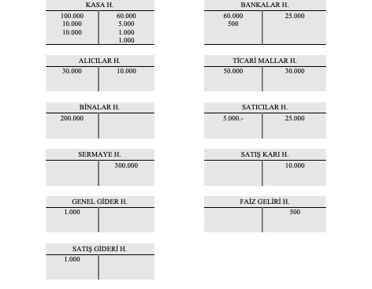
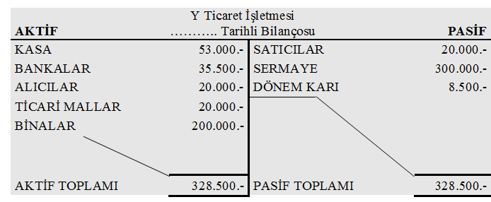
Hesaplardan Finansal Tablolara Geçiş

Slide 6
Muhasebe Süreci ve Kayıt Araçları
İşletmelerin tüm parasal işlemleri “muhasebe kayıtları” ile izlenir.
Kayıtlar doğru, düzenli ve zamanında yapılmalıdır.
Kayıt yöntemleri:
1) Tek taraflı kayıt yöntemi (basit yöntem)
2) Çift taraflı kayıt yöntemi (muzaaf yöntem)

Slide 7
Tek Taraflı Kayıt Yöntemi (Basit Yöntem)
Küçük işletmeler (örneğin bakkallar, kuaförler, tamirciler) genellikle tek taraflı kayıt tutar. Bu yöntemde sadece “gelir” ve “gider” yazılır. Yani “kasada ne kadar para var” veya “borcumuz ne kadar” gibi bilgiler görülmez.

Slide 8
Çift Taraflı Kayıt Yöntemi (Muzaaf Yöntem)
Her işlem EN AZ iki hesabı etkiler.
“Borç” ve “alacak” kavramları kullanılır.
Bir işlemde borç toplamı ile alacak toplamı eşit olmak zorundadır.

Slide 9
Bilanço Esasına Göre Defter Tutma
Artık büyük işletmelerin nasıl defter tuttuğunu konuşuyoruz.
Bilanço esasına göre çalışan işletmelerin üç temel defteri vardır:
Yevmiye Defteri (Günlük Defter)
Defteri Kebir (Büyük Defter)
Envanter Defteri
Küçük işletmeler sadece gelir–gider yazar ama bu işletmeler her işlemi ayrıntılı kaydeder. Böylece işletmenin her kuruşunun nereye gittiği izlenebilir.

Slide 10
Bilanço Esasına Göre Defter Tutma
Zincir (iş akışı):
Belge → Yevmiye (günlük) → Defteri Kebir (büyük defter) → Mizan → Bilanço & Gelir Tablosu

Slide 11
Yevmiye Defteri (Günlük Defter)
En basit tanımıyla, yevmiye defteri işletmenin her para ile ilgili işlemini gün gün yazdığı defterdir.
Bir bakıma işletmenin günlüğüdür — her olay sırasıyla yazılır, unutulmaz.
İşletmede yapılan tüm mali işlemlerin, belgeye dayanarak, tarih sırasıyla ve maddeler halinde kaydedildiği deftere yevmiye defteri denir.

Slide 12
Ne İşe Yarar?
Her işlemin ne zaman ve ne kadar gerçekleştiğini gösterir.
Defteri Kebir ve bilançonun temelini oluşturur.
Mali denetimlerde ilk bakılan defterdir.

Slide 13
Nasıl Tutulur?
Eskiden bu defter elle veya daktiloyla yazılırdı. Bugün ise iki temel yöntem vardır:
Fiziksel Defter (klasik yöntem):
Noter tasdikli deftere el ile kayıt yapılır.
Küçük işletmelerde hâlâ kullanılabilir.
Elektronik Defter (e-Yevmiye Defteri):
Artık çoğu işletme işlemlerini bilgisayar ortamında muhasebe programına girer.
Program her günün işlemlerini “yevmiye maddesi” olarak kaydeder.
Ay sonunda “e-Defter paketi” oluşturulur ve Gelir İdaresi Başkanlığı (GİB) sistemine gönderilir.
Tüm yevmiyeler elektronik ortamda mali mühürle imzalanır.

Slide 14
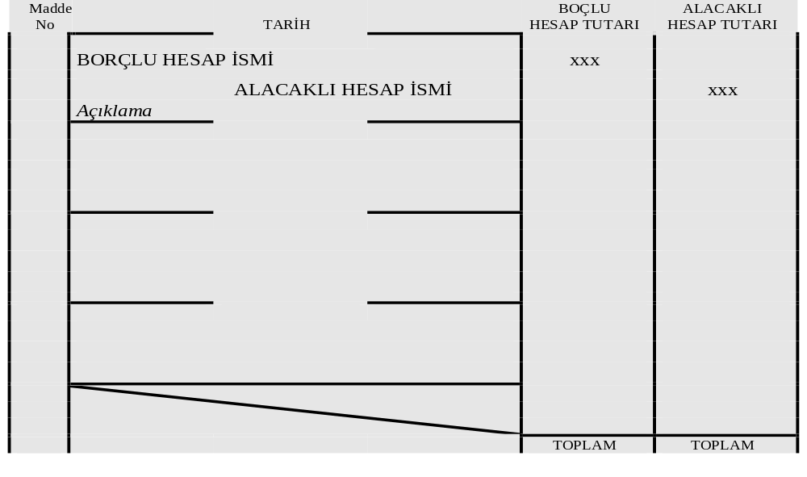
Yevmiye Maddesi Nasıl Görünür?
Her yevmiye maddesi bir işlemi temsil eder.
Bir işlemde en az bir borçlu hesap ve bir alacaklı hesap bulunur.
Borç toplamı ile alacak toplamı her zaman eşit olmalıdır.

Slide 15
Mini Örnek
İşletme kasasındaki 5.000 TL’yi bankaya yatırdı. (Bilgi: kullanılacak hesaplar kasadaki paralar için KASA Hesabı; Bankadaki paralarımız için BANKALAR Hesabı).
Yevmiye defterine kaydını yapalım?

Slide 16
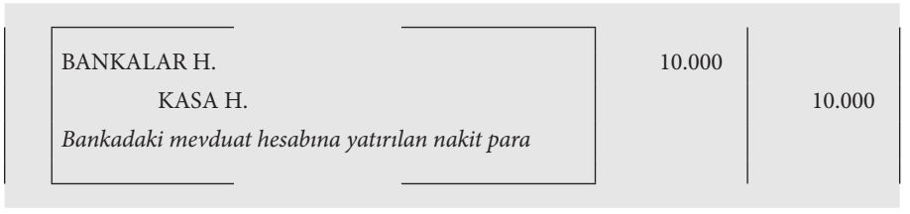
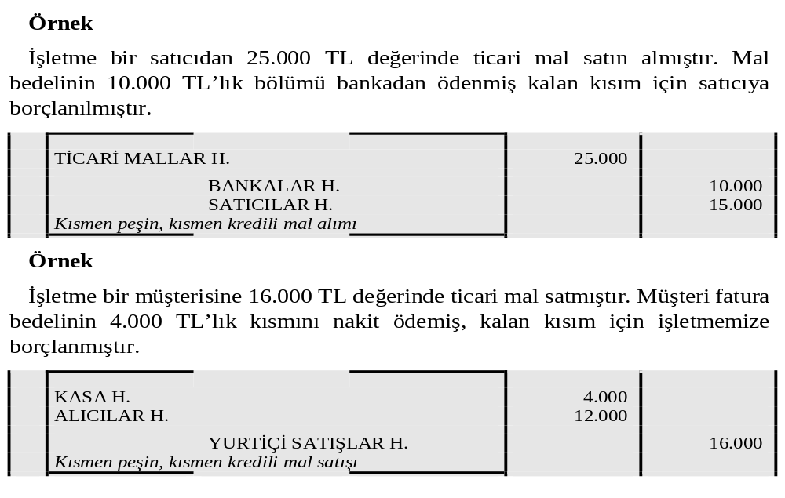
Mini Örnekler – İşlemleri tersten tahmin etme

Slide 17
Defteri Kebir nedir?
Defteri Kebir, her hesabın (Kasa, Bankalar, Satıcılar, Alıcılar, Ticari Mallar vb.) ayrı ayrı hareketlerini ve dönem sonu bakiyesini gösteren defterdir.
Yevmiye “günlük olayları” yazar; Defteri Kebir “her hesabın hikâyesini” anlatır.

Slide 18
Ne işe yarar?
Hesap bazında borç–alacak hareketlerini toplar.
Bakiye (kalan) bilgisi verir.
Mizan ve finansal tabloların (bilanço/gelir tablosu) hazırlanmasının temelidir.

Slide 19
Nasıl tutulur?
Klasik yöntem: Yevmiyedeki her madde uygun hesaba aktarılır (postalama); T hesap veya satır formatında borç/alacak yazılır.
Güncel (e-Defter – Büyük Defter): Muhasebe programına girilen yevmiye kayıtları otomatik olarak ilgili hesaplara işlenir. Dönem sonunda e-Büyük Defter dosyası oluşturulur, mali mühürle imzalanır ve saklanır.

Slide 20
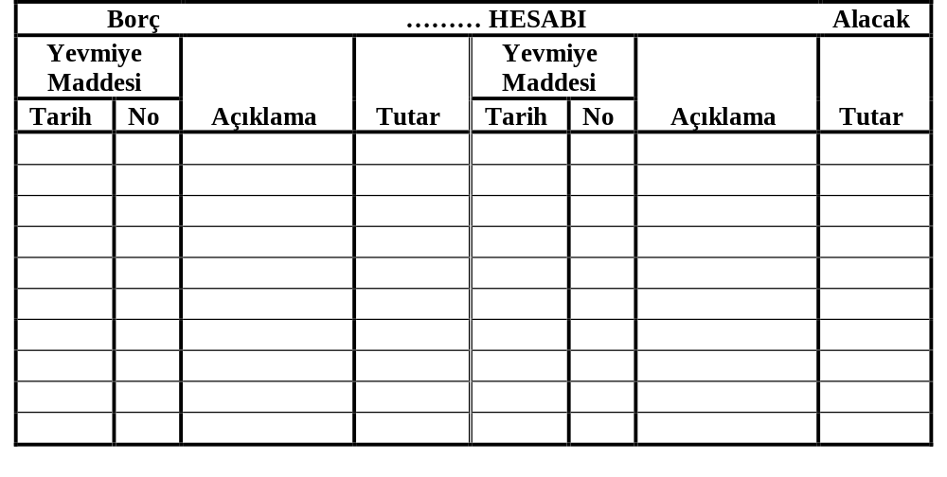
Görünümü

Slide 21
Yevmiye maddesinden büyük deftere aktarım
Yevmiyede borç yazılan hesap, Kebir’de borç hanesine geçer.
Yevmiyede alacak yazılan hesap, Kebir’de alacak hanesine geçer.
Her kaydın tarihi, yevmiye madde no’su ve tutarı Kebir’e aynen aktarılır.
Dönem sonunda: Borç toplamı – Alacak toplamı = Bakiye (borç bakiye ya da alacak bakiye).

Slide 22
Envanter Defteri
Envanter, bir işletmenin sahip olduğu varlıkları ve borçlarını belirlemek için yapılan sayım, ölçme ve değerleme işlemidir.
Yani işletme yıl sonunda “neye sahip, ne kadar borcu var” sorusuna cevap arar.
Bu çalışmanın yazıldığı defter ise Envanter Defteri’dir.

Slide 23
Envanterin Aşamaları
1️⃣ Sayım: Kasa, stok, araç, demirbaş gibi varlıklar fiilen sayılır.
2️⃣ Değerleme: Her varlığa parasal değer verilir (örnek: maliyet, piyasa değeri, amortisman sonrası tutar).
3️⃣ Kayıt: Sayım ve değerleme sonuçları Envanter Defteri’ne yazılır.
4️⃣ Düzeltme: Eksik veya fazla çıkan kalemler için muhasebe kaydı yapılır.

Slide 24
MİZAN
Mizan, muhasebe kayıtlarının doğruluğunu kontrol etmek için hazırlanır.
Yevmiyeden Defteri Kebir’e yapılan aktarmaların hatasız olduğunu gösterir.
Amacı:
Hesapların borç ve alacak toplamlarını karşılaştırmak
Kayıt hatalarını erken fark etmek
Finansal tablo hazırlığı için temel oluşturmak

Slide 25
Hazırlanışı
1️⃣ Yevmiye defteri toplamları alınır
2️⃣ Defteri Kebir hesap toplamları çıkarılır
3️⃣ Bu tutarlar mizana aktarılır
4️⃣ Borç toplamı = Alacak toplamı olmalıdır
5️⃣ Hesap bakiyeleri (kalanlar) yazılır

Slide 26
Mizan Görünümü
Küre Ticaret İşletmesi 31.12.20xxTarihli Kesin Mizanı
HESAPLAR | TUTARLAR |  | KALANLAR
 | BORÇ | ALACAK | BORÇ | ALACAK
KASA H. | 125.000 | 90.000 | 35.000 | -
BANKALAR H. | 81.000 | 60.000 | 21.000 | -
ALICILAR H. | 35.000 | 20.000 | 15.000 | -
TİCARİ MALLAR H. | 80.000 | 35.000 | 45.000 | -
DEMİRBAŞLAR H. | 30.000 | - | 30.000 | -
BİR. AMORTİS. H. | - | 6.000 | - | 6.000
SATICILAR H. | 25.000 | 50.000 | - | 25.000
SERMAYE H. | - | 100.000 | - | 100.000
DÖN K/Z H. | 46.000 | 61.000 | - | 15.000
YURTİÇİ SATIŞLAR H. | 60.000 | 60.000 | - | -
SAT.TİC. MAL. MAL. | 35.000 | 35.000 | - | -
GENEL YÖN. GİD. H. | 11.000 | 11.000 | - | -
FAİZ GELİRLERİ H. | 1.000 | 1.000 | - | -
TOPLAM | 529.000 | 529.000 | 146.000 | 146.000

Slide 27
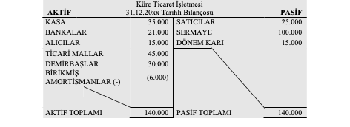
Mizandan Bilançoya

